Slide 1
主题三 场域与对话——公共空间里的雕塑

Slide 2
现代雕塑承载着公共群体的共同价值观。曾经轰动一时的川军出征抗日阵亡将士纪念碑在面临城市的发展和区域的改造时，这件有着特殊纪念意义的雕塑作品是否还能契合当今的公共意识?与我们的生活是否还能产生密切联系呢?

Slide 3
一、雕塑与公共空间是怎样的关系
雕塑总是与所处时代、社会的现实发生联系。与古代社会不同的是，现当代艺术家有更多的自由和机会表达个人心声，他们的作品越来越多地呈现出与普通人相关的形象，并开始介入公共空间，不断地与社会发生互动。

Slide 4
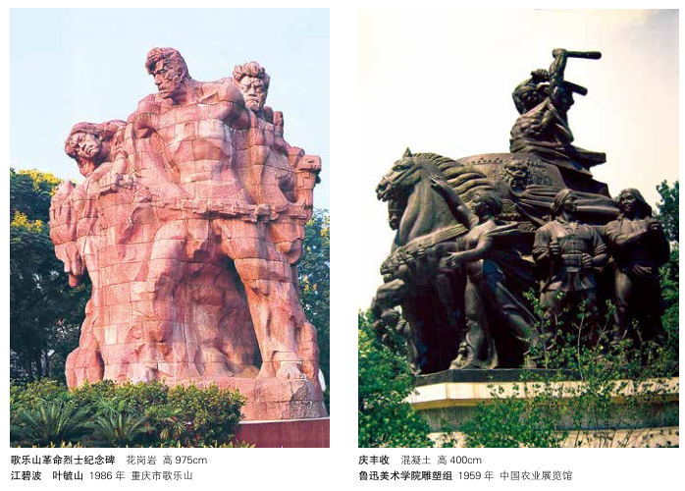
学习任务一
请选择一件主题雕塑或环境景观雕塑作品，分析其造型、艺术手法与功能作用。

Slide 5
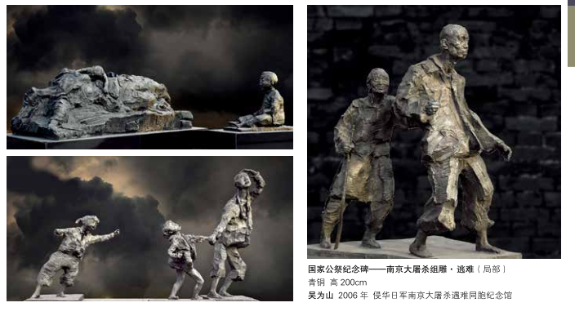

Slide 6
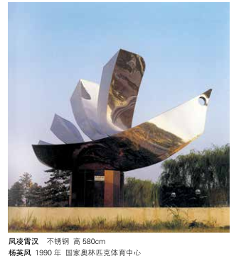
雕塑在当代城市空间发挥着重要的作用，尤其是处于公共景观中的雕塑作品，不仅起到装饰和美化环境的作用，而且与观众发生互动，传递信息。

Slide 7
思考 探究
分组讨论，传统雕塑作品与城市公共雕塑功能有何不同?
表现手法有哪些?
请举例说明。

Slide 8
二、新城市建设需要什么样的雕塑
在城市改造的过程中，面对空间重组和道路扩张，我们不禁也要思考，川军出征抗日阵亡将士纪念碑这座有着特殊纪念意义的雕塑作品在城市建设中又起到怎样的作用?

Slide 9
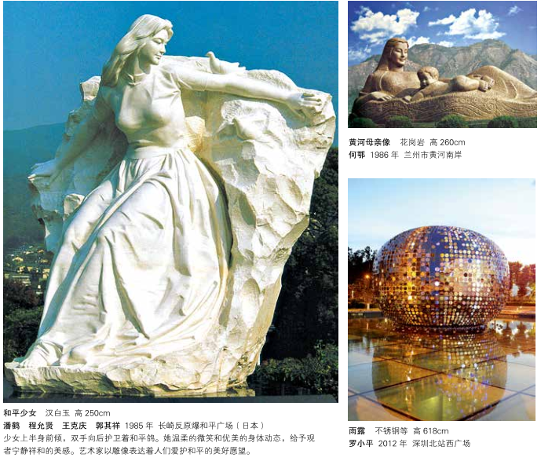
学习任务二
请查询你所在城市的一件标志性雕塑作品，根据其塑造的年代与背景，分析并阐释其在当下的意义。

Slide 10
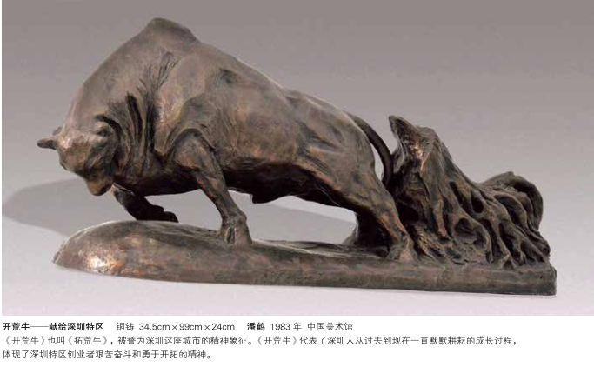

Slide 11
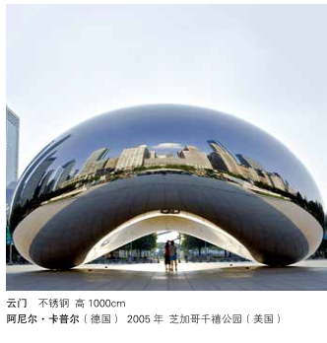
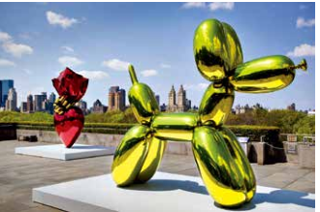
气球狗

Slide 12
雕塑是历史记忆和文化传承的集中体现，诉说着当地的风土人情和本土的审美意趣。它常常给观者最为深切的感悟和体会，在精神层面发挥着重要作用。
例如纪念性的雕塑作品，主要为纪念历史中的重要人物和重大历史事件而制作的圆雕或浮雕。我国天安门广场上的人民英雄纪念碑浓缩了中国人民近百年来革命斗争的光荣历史，显示出中国现代纪念性雕塑的高度艺术水准。还有柏林犹太博物馆、南京大屠杀遇难者纪念馆等公共场馆衍生的纪念性雕塑作品，令观者反思历史，感受民族的精神内涵与肩负的历史重任。

Slide 13
三、公共空间如何借用雕塑来构建公共场域
近几年，以雕塑为主导的公共艺术力求消解艺术与公众之间的距离，打破艺术与观赏者之间的界限，引导观赏者更主动地参与艺术活动，让公众介人艺术，让艺术融人生活，让艺术的“ 人民性”在作品形式与内涵上得以充分体现。

Slide 14
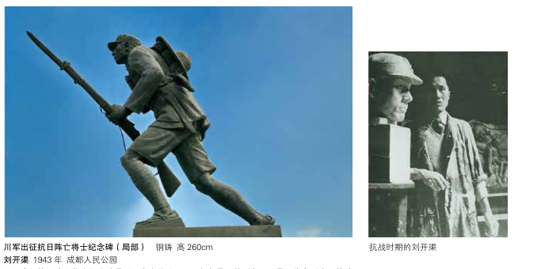
学习任务三
请查阅一到两件在不同空间中的典型雕塑作品，通过小组讨论，了解观众与雕塑产生互动的方式。

Slide 15
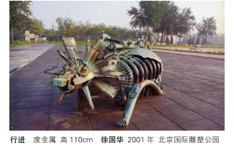
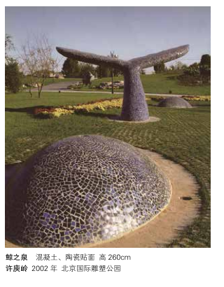

Slide 16
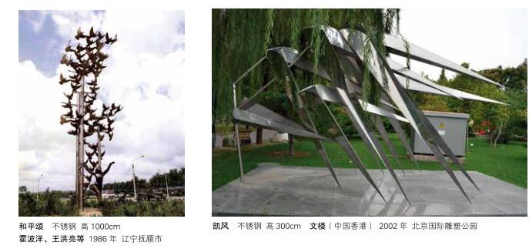

Slide 17
思考.探究
你所居住的城市或家乡，适合什么样的雕塑?参考本课展示的城市雕塑，请你设计一件城市雕塑，并画出草图。

Slide 18
雕塑之于生活、之于城市、之于人类都有着重要的价值与意义。站在川军出征抗日阵亡将士纪念碑前，我们可以通过雕塑去重温历史的文脉。我们不禁要想，在城市的规划与发展中，城市的人文精神与历史文脉通过雕塑如何得以彰显和延续?这时，作为实体的雕塑艺术，将历史文化进行了创造性的转化，承载起更丰富的文化信息，储藏着更深刻的历史记忆，更凝聚对未来的憧憬。

Slide 19
我国现当代，雕塑家开始不断地思考与探索中国传统艺术与文化精神的体现方式，开始重新认识人与自然的关系，关注生存状态并讨论自然与城市化的问题。经过近半个世纪的摸索，当今的雕塑不断充实着雕塑的创作语汇。在公共场所中，作品体现出更为开放、包容和互动的新格局，呈现出田园牧歌般的艺术图景，体现着中国特色、中国风格和中国气派。

